Slide 1

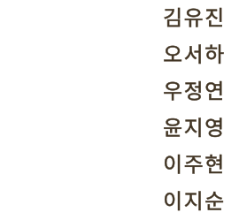



시연 시나리오
Notes:
알고리즘 타임, 알타 발표를 맡은 오서하 입니다.
발표에 들어가기 앞서 먼저 영상을 시청하고 가겠습니다.

Slide 2


1. 로그인 및 유저 정보
6. 라인 별 코멘트 작성
2. 스터디 생성
7. 코드 트리
3. 스터디 초대
8. 채팅 기능
4. 문제 및 회차 생성
9. 알림
5. 코드 업로드
Notes:
영상 재밋게 보셨나요? 이제 본격적으로 발표를 시작하겠습니다.
원활한 흐름을 위해서 장표에 적힌 대로 저희 서비스를 소개하도록 하겠습니다.

Slide 3
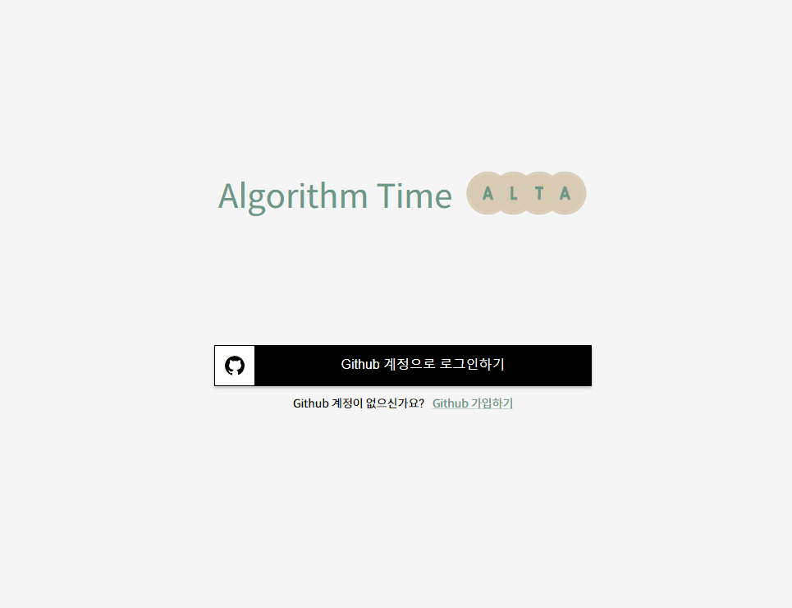
01
기능 번호
1번
로그인 및 유저 정보
기능 명
로그인 및 유저 정보
기능 설명
Github 로그인을 진행
유저 정보 수정
번호
설명
1
‘Github 계정으로 로그인하기’ 버튼 클릭
2
Github에서 로그인 진행
3
연필 버튼 클릭
4
닉네임, 이메일, 자기소개, 사용언어 수정
5
카메라 버튼 클릭
6
이미지 선택
7
알림 설정 버튼 클릭
8
설정할 알림 토글

Slide 4
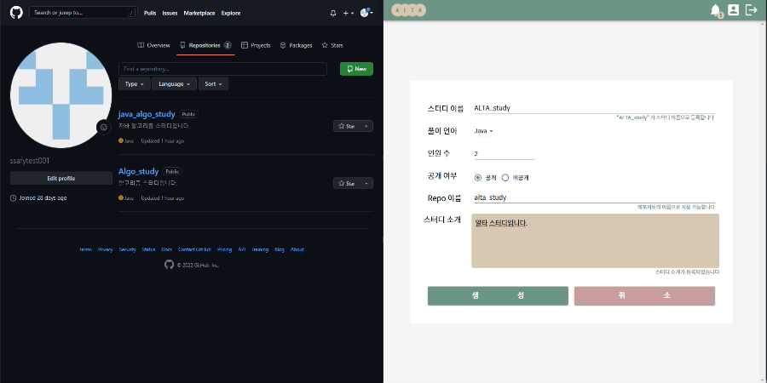
02
기능 번호
2번
스터디 생성
기능 명
스터디 생성
기능 설명
스터디와 Github Repository 생성
번호
설명
1
스터디 생성하기 버튼 클릭
2
이름, 언어, 인원 수, 공개 여부, Repo 이름 , 스터디 소개 작성 후 생성 버튼 클릭
3
Github에 Repository 생성 확인

Slide 5
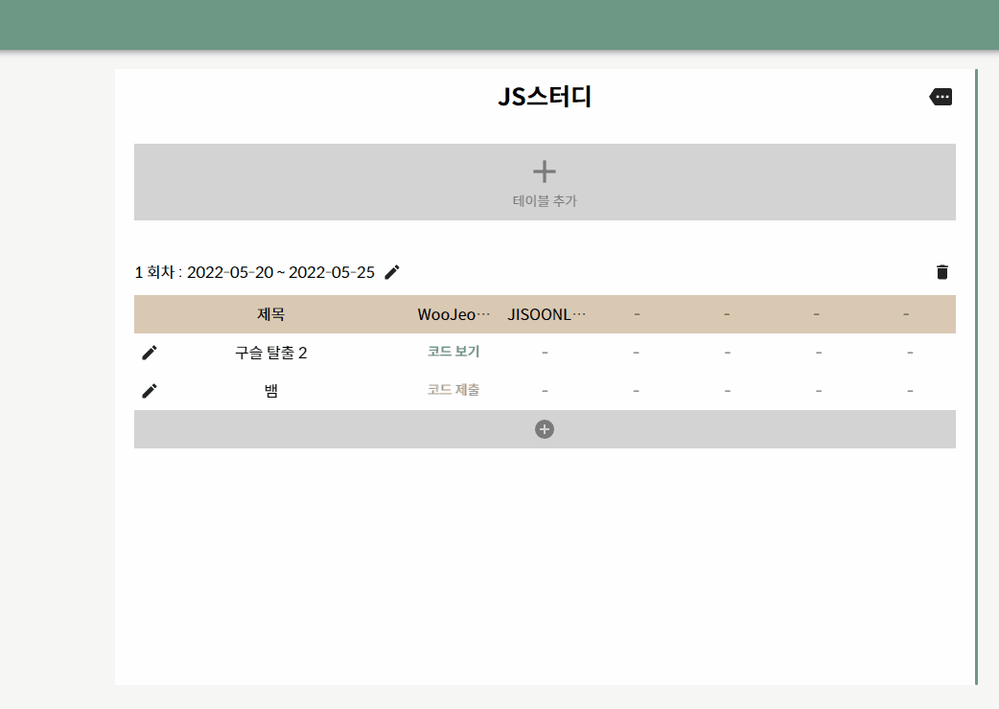
03
기능 번호
3번
스터디 초대
기능 명
스터디 초대
기능 설명
스터디에 멤버를 초대
번호
설명
1
멤버 관리하기 버튼 클릭
2
초대할 멤버의 닉네임을 입력
3
초대 버튼 클릭
4
멤버 관리에 멤버 뜬 것을 확인

Slide 6
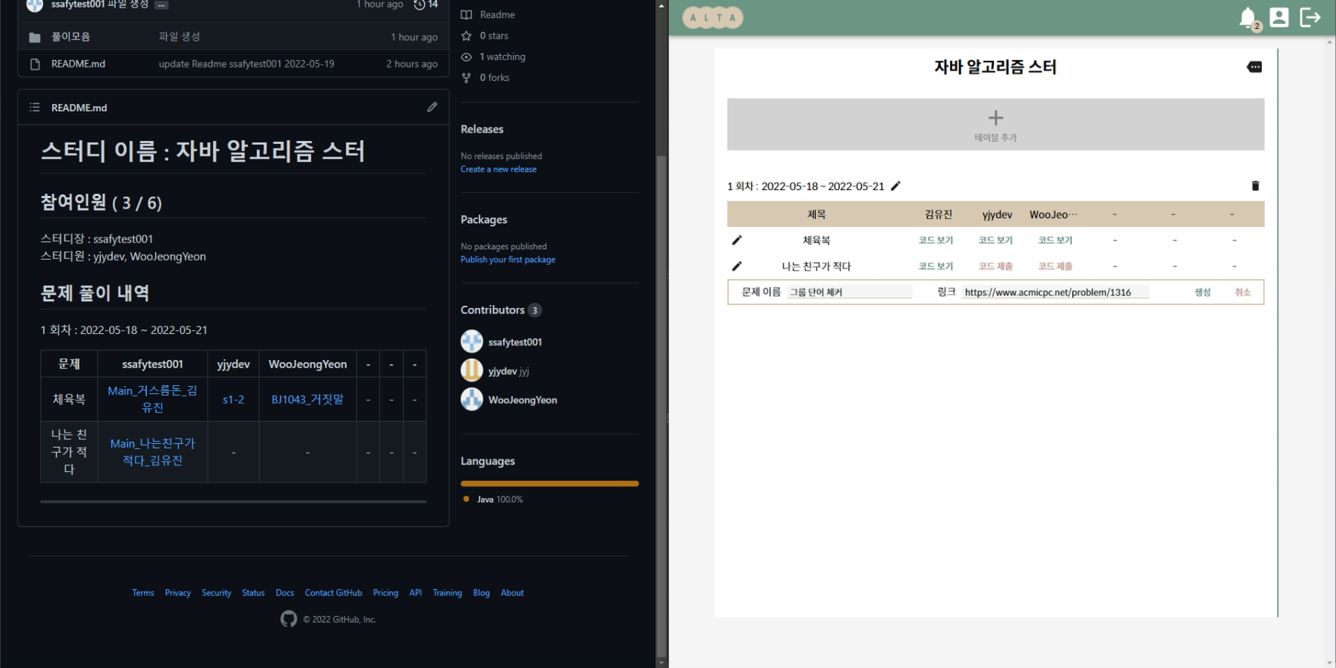
04
기능 번호
4번
문제 및 회차 생성
기능 명
문제 및 회차 생성
기능 설명
문제 테이블을 생성
테이블에 문제 추가
번호
설명
1
테이블 추가 바 클릭
2
현재 날짜 이후의 시간대 선택
3
추가 버튼 클릭
4
테이블에 문제 추가(+)바 선택
5
문제 이름과 링크 입력
6
추가 버튼 클릭

Slide 7
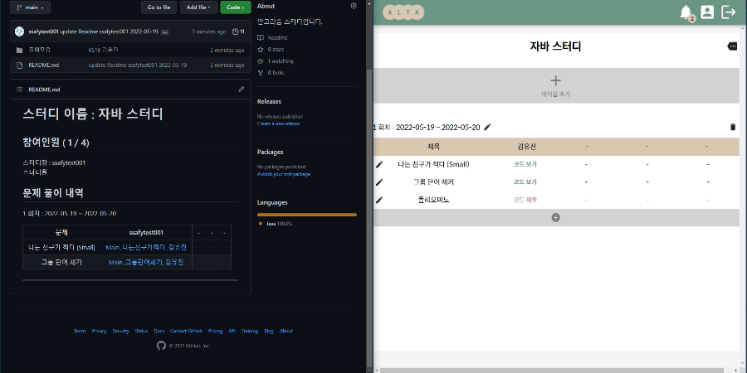
05
기능 번호
5번
코드 업로드
기능 명
코드 업로드
기능 설명
문제 풀이 코드 업로드
번호
설명
1
제출하고자 하는 문제의 제출 선택
2
커밋 메시지 입력
3
코드 파일 추가 버튼(+) 클릭
4
제출할 파일 찾아서 추가
5
제출 버튼 클릭

Slide 8
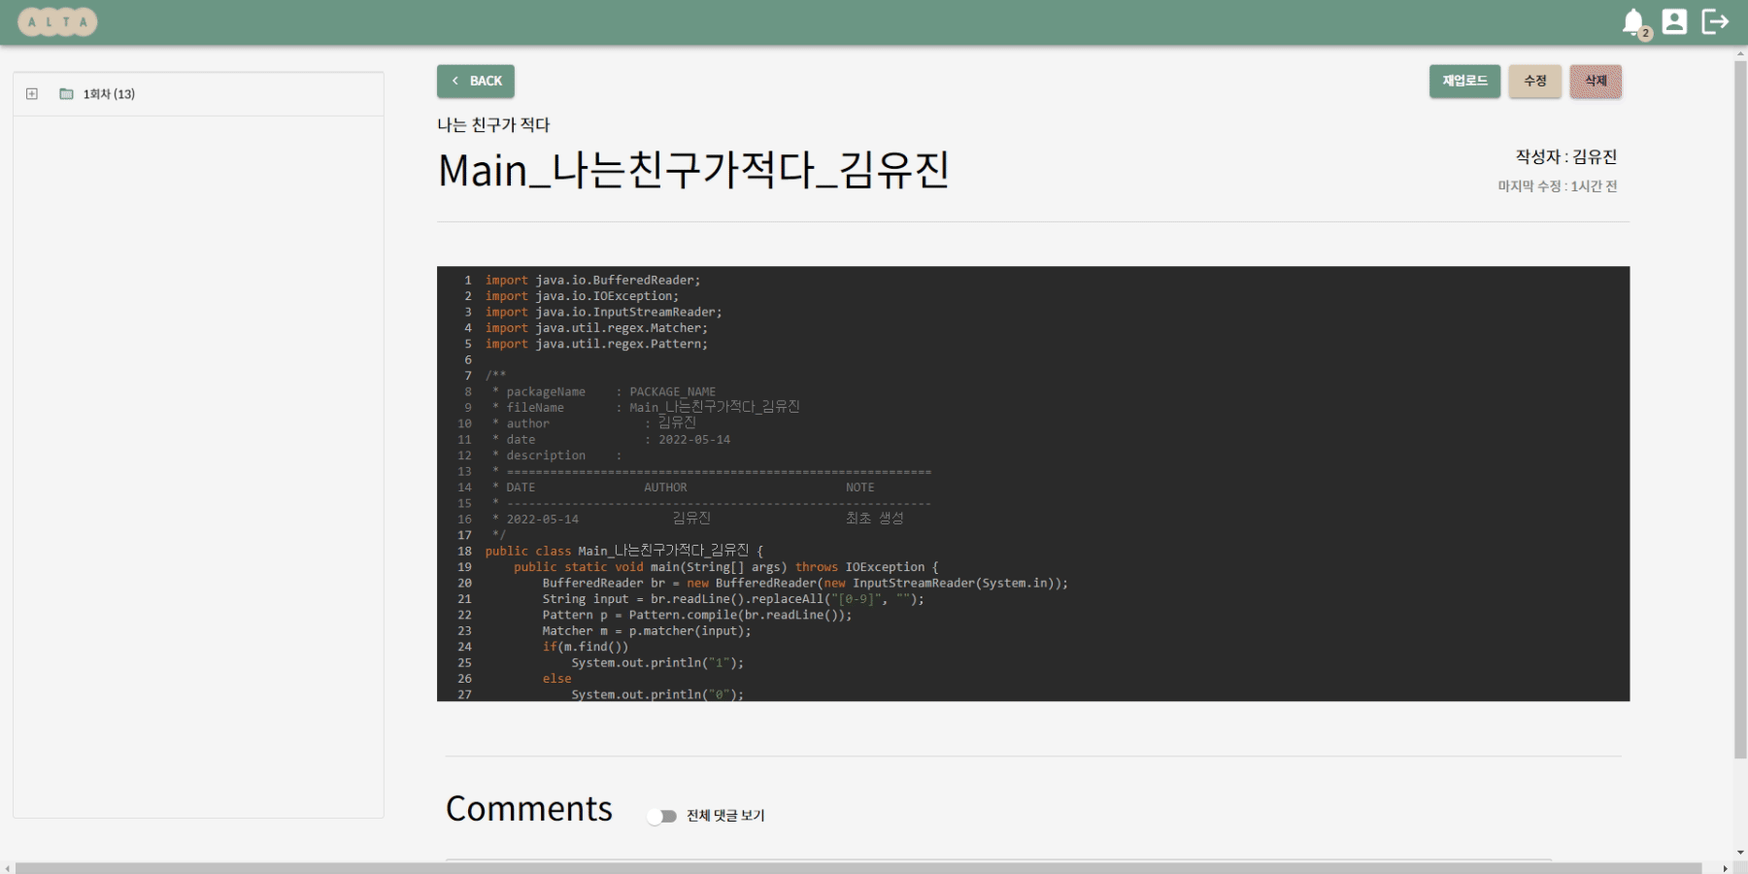
06
기능 번호
6번
라인 별 코멘트 작성
기능 명
라인 별 코멘트 작성
기능 설명
코멘트를 남기고자 하는 코드라인에 댓글 추가
번호
설명
1
원하는 라인을 코드블럭에서 클릭
2
댓글창으로 자동 이동
3
댓글 작성
4
등록(+) 버튼 클릭

Slide 9
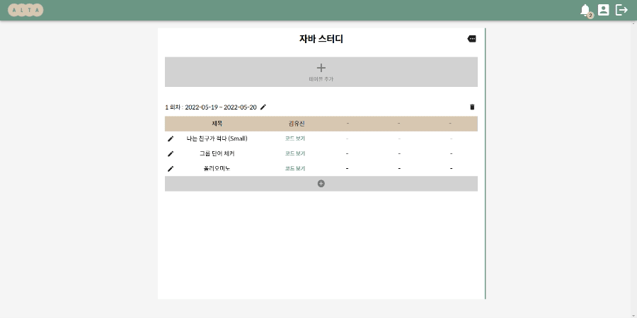
07
기능 번호
7번
코드 트리
기능 명
코드 트리
기능 설명
스터디의 일정, 문제, 코드를 폴더 구조를 통해 확인
번호
설명
1
보고 싶은 코드 클릭
2
코드와 코드 트리 확인
3
상위 폴더 클릭
4
하위 폴더 정보 출력
5
코드 클릭
6
코드 상세로 이동

Slide 10
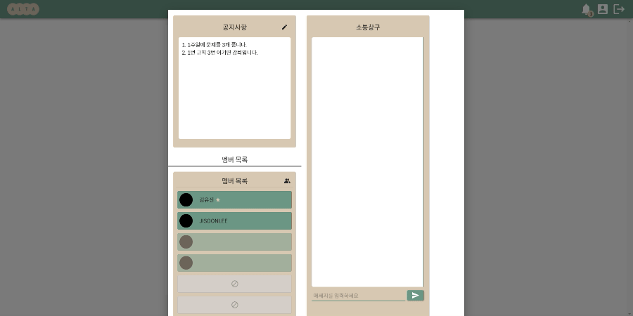
08
기능 번호
8번
채팅 기능
기능 명
채팅 기능
기능 설명
스터디원과 채팅을 통해 소통
번호
설명
1
스터디 메인화면의 스터디정보 클릭
2
전송된 메시지 확인
3
소통창구 하단 Input에 메시지 작성
4
메시지 송신
5
수신된 메시지 확인

Slide 11
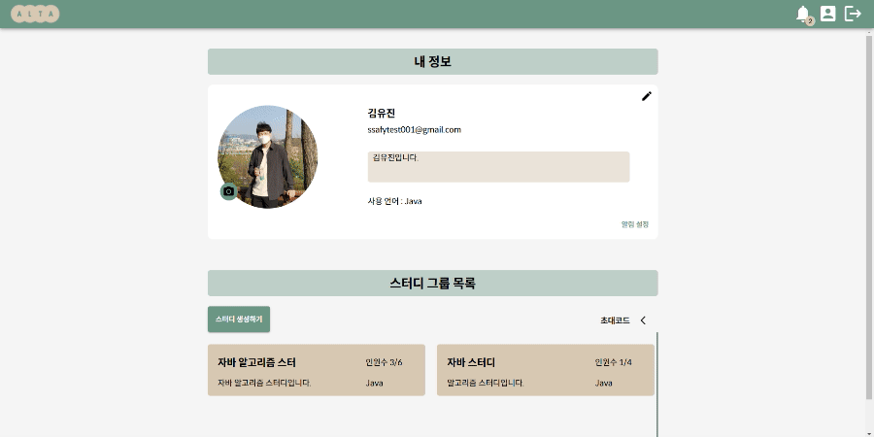
09
기능 번호
9번
알림
기능 명
알림
기능 설명
문제 등록, 댓글 등록 알림을 실시간으로 확인
번호
설명
1
상단 바의 알림종 클릭
2
실시간 알림 리스트 확인
3
알림 클릭
4
해당 링크로 이동

